Slide 1
科协博士生专项计划答辩
导师：谢里阳 教授
汇报人：魏鹏宇
2026.09.14
Notes:
各位专家老师好！我是东北大学机械学院的2025级在读博士生魏鹏宇，博士研究方向是人工智能方法辅助参数估计

Slide 2
01
专业背景
学历背景同时覆盖控制、材料和机械
教育经历
EDUCATION
传感器
数据采集
· 东北大学
本科
天线
控制
检测
视觉
测控
信息科学与工程学院--测控技术与仪器
2017.9--2021.7
技术手段
焊接自动化
状态监测
· 中国机械总院
硕士
哈尔滨焊接研究所--材料加工工程
2022.9--2025.7
焊接
可靠性
工艺
激光
复杂系统
工业母机
材料加工
机械
· 东北大学
博士在读
应用场景
理论体系
装备
耦合
工业母机可靠性
制造
机械工程与自动化学院—机械工程
2025.9—2029.6
设计优化
熔池流动
疲劳
Notes:
首先简要介绍一下我的学历背景，本科专业就读东大自动化做传感器，硕士专业是材料加工做焊接，博士专业机械做可靠性，学历背景比较复杂，后面希望我能说清原因。

Slide 3
01
专业背景
本科阶段：基于微波透射法的气固两相流传感器设计
工程背景
BACKGROUND
钢铁冶金中的煤粉喷吹状态直接影响炉况。
因此，需要在线监测煤粉输送过程，为工艺控制与调节提供依据。
技术难点
CHALLENGES
煤粉采用气力输送，属于典型的气固两相流，颗粒分布不均、运动状态复杂。
浓度与速度还会随时间波动，因此难以实现准确、稳定的在线测量。
针对上述难点，参与基于微波透射法的气固两相流检测传感器研究。
利用微波幅值与相位变化检测浓度，通过两组传感器相关测速，进而实现煤粉流量检测；
完成传感器设计、验证与原型制作。
Notes:
本科课题是基于微波透射法的气固两相流检测传感器研究。面向钢铁冶金中的煤粉输送过程的在线监测问题，问题难点在于气固两相流在线测量困难。我的工作是通过微波的幅值和相位变化检测煤粉浓度，并利用两组传感器进行相关测速，完成了传感器设计与原型制作，课题带给我的认识是：检测与控制技术需要放在具体的工业场景中，这样能迸发出更多生命力。

Slide 4

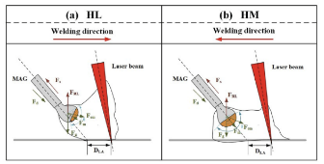
01
专业背景
硕士阶段：激光—电弧复合焊工艺与装备
毕业课题：
工程实践
RESEARCH
PRACTICE
激光-电弧复合焊咬边缺陷形成机理及控制方法
纵向课题
激光电弧复合焊咬边缺陷形成机理研究
咬边缺陷控制方法研究
工信部专项
工业母机质量与可靠性
试验检测评价服务平台
（等材装备方向）
工艺试验
高速摄像
焊接过程分析
量化
熔池受力分析
形成机理
推导
抑制机理
指导
参数优化
横焊试验
材料
Q960母材
工艺
窗口
焊接参数对过程的影响
表面张力Fs
重力Fg
完整影响链
抑制咬边倾向
观察咬边类型
横向课题
90级焊丝
静力学
8+10mm
边界条件
电弧特性
形状
面积
刨削区
影响因素
调控熔池行为
推断导致原因
长沙三一
起重机臂架复合焊工作站
板厚
10+12mm
影响
···
规律
熔滴过渡
位置
形式
频率
熔滴力
熔滴重力F_{g}
熔池受热受力状态
调整受热受力
优化焊接参数
总结
参数互相
影响
等离子体阻力F_{d}
上海三一
挖机斗杆复合焊工作站
作用规律
图
熔池流动
方向
焊趾填充
匙孔反冲力F_{RL}
驱动
是否仍存在咬边？
分析
电磁力F_{em}
否
是
热源布置
量化
表示
焊接过程对咬边的影响
熔池行为
焊缝成形改善
航发黎明
某部件激光焊接工艺评定
影响
因素
激光功率
导致
电弧参数
熔池有规律的形成咬边
咬边倾向
焊接工况
咬边深度
焊缝成形改善
力学性能改善
导致
咬边宽度
母材融化过多
两种机理
预研课题
咬边
特征
是否连续
余高
熔池流动方向不均衡
咬边深度
拉伸性能
截面形状
熔宽
偶发性的形成咬边
熔池
动力学
电弧剪切力F_{p1}
_{熔池受力失衡}
咬边宽度
屈服强度
中联重科
Q690 对接与角接横焊
量化指标
熔池动态失稳
熔滴冲击力F_{d}
_{熔池动态失稳}
咬边体积
疲劳性能
电弧下压力F_{p2}
振华重工
Q345、18 mm 厚复合焊
Notes:
硕士就读于机械总院哈焊所，研究方向是激光—电弧复合焊工艺与装备。一方面，我的毕业课题研究激光复合焊工艺缺陷的形成机理及控制方法；另一方面，由于研究所的培养特点，我也参与了许多项目，以横向居多，主要是面向造船和工程机械领域的自动化焊接工作站项目。其中在长沙三一项目是主导，其他是参与。

Slide 5
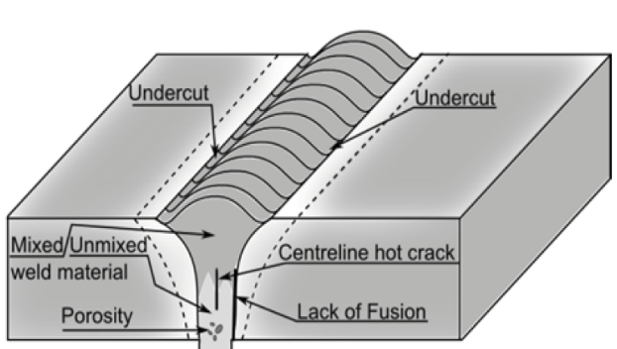
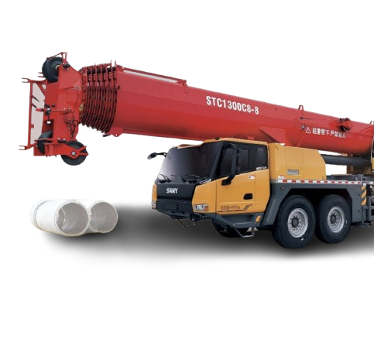
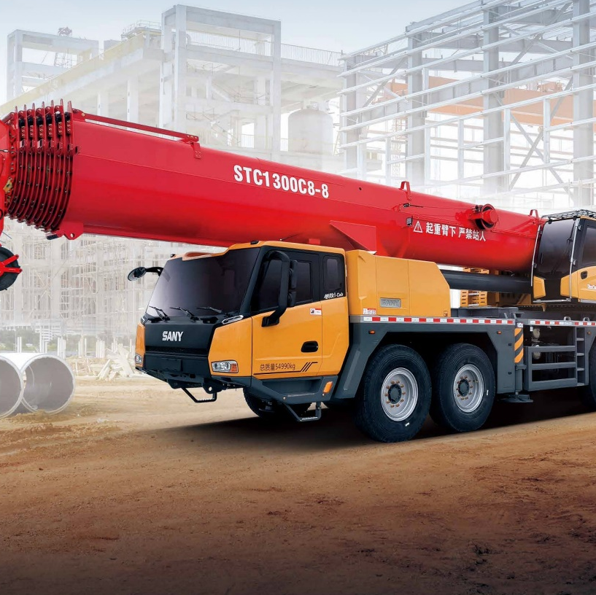
01
专业背景
硕士课题来源于工程机械焊接制造中的实际需求
工程背景
BACKGROUND
选用激光-电弧复合焊可以极大改进起重机吊臂焊接制造的质量和效率。但是其对成形稳定性要求极高
单节臂架长度
需要克服的缺陷
8~16m
咬边
飞溅
定
义
母材
气孔
……
超长焊缝
Q960
对性能影响很大
是项目面临的
咬边（Undercut）是焊接过程中常见的一种缺陷，指的是焊接过程中由于熔敷金属未完全覆盖在母材的已熔化部分，在焊趾处产生的低于母材表面的凹槽
单节臂架
2条
主焊缝
主要困难
咬边缺陷制约了复合焊在工程机械等大型承载结构中的应用，揭示其机理并建立控制方法，是推进工程化应用的关键。
Notes:
在硕士课题中，我围绕激光—电弧复合横焊咬边缺陷的形成机理及控制方法开展了研究。问题来源于三一的激光—电弧复合横焊生产线：起重机吊臂通常由上下盖板合拢后两条超长焊缝制造而成。由于是中厚板，传统采用开坡口＋多层多道焊，效率低且热输入大，变形控制困难。复合焊通过激光束与电弧热源协同作用，在提高熔深能力的同时，增强了对装配间隙和坡口状态的适应能力，能够实现单面焊双面成形，不仅大大提高了效率，还降低热输入减少焊接变形。但应用中容易出现咬边缺陷：该缺陷会造成应力集中，对起重机吊臂这类承载结构危害很大。激光—电弧复合焊机理复杂、工艺参数多且强耦合，缺陷难以解决应用出现困难。

Slide 6
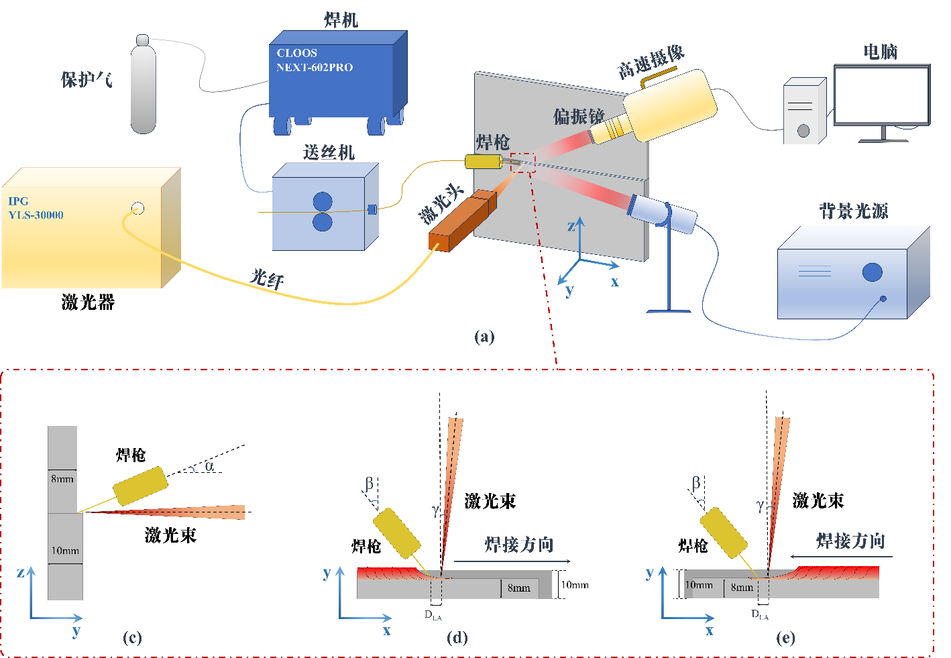
01
专业背景
揭示热源布置的关键作用
研究内容
APPROACH
识别关键因素
将引导模式、送丝角度与光丝间距统一理解为热源空间布置，识别其对激光—电弧耦合的关键作用。
解释机制与规律
研究不同热源布置下的咬边形成机制，绘制工艺窗口，解释参数作用规律随布置改变的原因。
指导现场优化
图1 焊接设备与高速摄像示意图
图2 两种引导模式下工艺窗口分析
成果
依据咬边表现及形成机制，结合现场装备条件，针对性调整热源布置与工艺参数。
OUTCOMES
论文成果：一篇Journal of Laser Applications（学生一作），两篇《焊接》（一作）
工程应用：用于三一、徐工、坚朗等项目，解决现场设备的焊接质量尤其是咬边问题
Notes:
我通过大量实验，分析了复合焊横焊位置下的焊缝成形窗口以及熔滴过渡与熔池流动，揭示了该情况下咬边缺陷的形成机理，提出了热源布置影响咬边缺陷产生的机制，并给出了相应的控制方法、改进了设备，最终项目圆满完成。相关成果整理后发表于 Journal of Laser Applications和焊接期刊；后来徐工生产线上出现类似问题时，我依据这套机制和实验经验，去现场解决了问题。

Slide 7
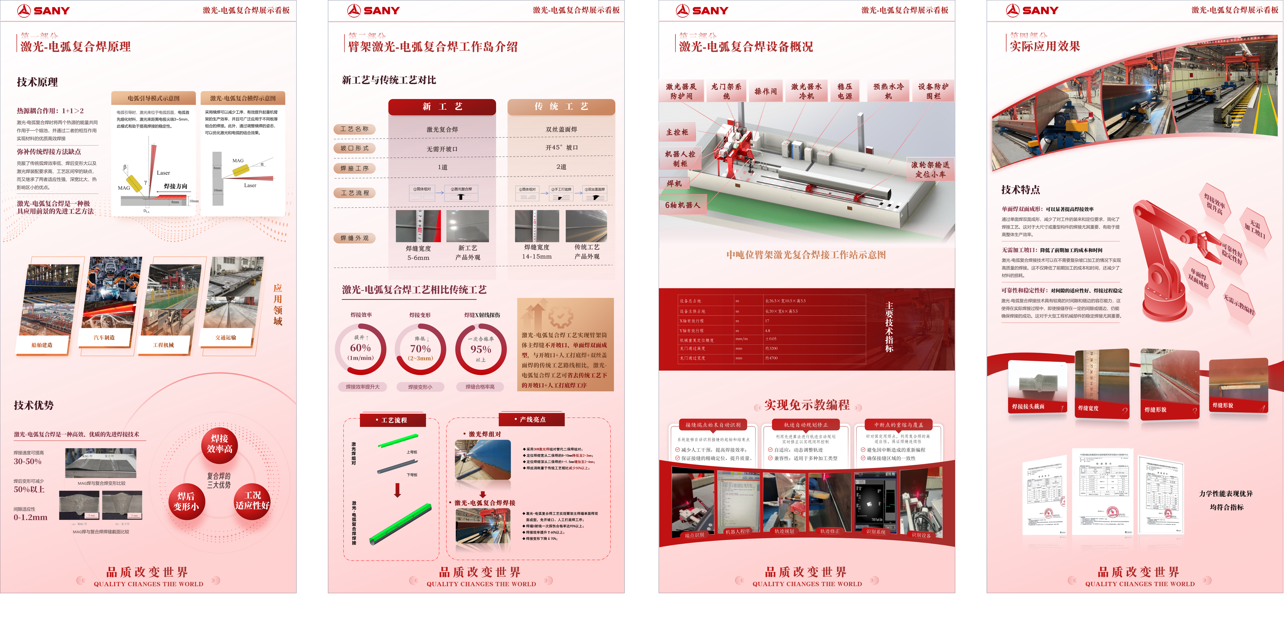
01
专业背景
三一起重机臂架激光—电弧复合焊工作站
项目成效
OUTCOMES
项目情况
实现中型起重机吊臂超长焊缝的单面焊双面成型
减少开坡口、翻转等工序，简化流程，提升产线自动化与集成化水平。
焊接效率提高60%以上，焊接变形显著降低。吊臂焊接提质增效
项目亮点
国内首个激光—电弧复合横焊工作站，克服了复合焊横焊咬边缺陷问题
本人设计的项目海报，用于三一灯塔工厂工作站参观展示
Notes:
三一项目也是我主要的工程实践项目，屏幕左侧为我为该项目设计放在灯塔工厂用于展示的展板。该项目实现了中起吊臂超长焊缝的单面焊双面成形，简化了开坡口、翻转等工序流程，提升了产线自动化和集成化水平。焊接效率提高60%以上，帮助吊臂制造提质增效。这个成果还获得了三一集团2024年三一创新奖。

Slide 8
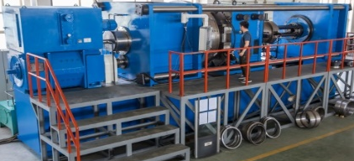
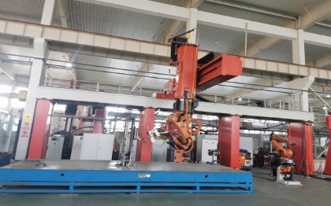
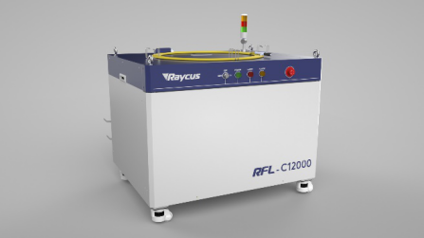
01
专业背景
参与可靠性平台建设项目，使我开始不只关注试验数据
项目对象
平台建设内容
EQUIPMENT
PLATFORM
焊接装备与关键部件
课题2：典型等材装备及关键部件质量与可靠性服务平台
数据采集及处理单元
可靠性评价系统
数据库系统
故障数据采集及分析表
运行数据实时采集系统
系统上位机
故障影响及危害分析表
故障树分析
故障闭环管理
输出稳定性
工艺数据库
可靠性数据库
材料数据库
数据共享与服务
通讯协议
系统下位机
设备可靠性评价
工艺可靠性评价
数据采集及处理单元
① 故障记录与分析表：完成对服役设备及关键功能部件故障发生时间、故障模式及故障分析原因等的记录；
② 实时数据采集模块：搭建设备运行数据自动采集、存储和处理模块，实现对设备及功能部件故障数据的自动记录。
① 设计阶段-可靠性分配模块：根据设备无故障运行时间要求，完成子系统平均无故障时间的分配（故障数据+专家打分）；
② 服役阶段-可靠性评估模块：根据设备服役过程积累的数据对设备的平均无故障运行时间进行计算（故障数据+专家打分）；
③ 全流程-FMECA+FAT: 可实现对焊接装备及关键功能部件全流程（设计、服役）遇到的故障进行分析，找出故障产生机理，制定解决措施，提升装备可靠性;
④ 输出稳定性：激光焊接方向在设备无故障的情况下，根据数据波动或退化给出判断，属于可靠性诊断。
可靠性
评价系统
① 可靠性数据库：储存经过试验获得的特定产品、特定设备下影响输出稳定性关键要素的允许波动值或退化值区间；
② 工艺数据库：储存经试验获得的特定产品，特定设备下的合格产品加工所需的工艺参数区间；
③ 材料数据库：用于储存焊接模拟用材料的热物理参数；
④ 共享能力建设：实现与PLC控制系统的关联，为设备与关键功能部件的可靠性判定提供数据支撑。
数据库
系统
Notes:
此外，硕士期间我还参与了面向工业母机的质量与可靠性试验检测评价服务平台项目，主要涉及等材装备方向。在这个项目中，虽然仅仅是参与，但这段经历让我开始接触可靠性分析和评价。
与此同时，我也开始反过来思考之前做过的焊接装备项目：对于先进制造装备来说，可靠性究竟意味着什么？

Slide 9
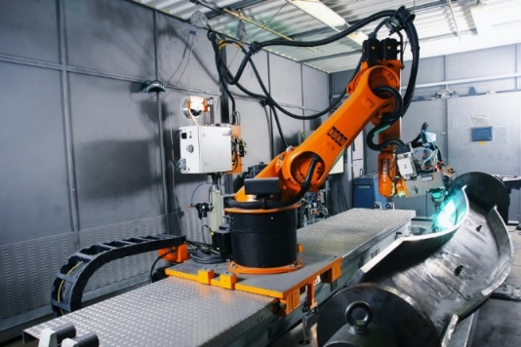
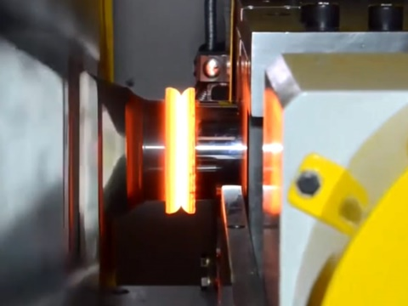
01
专业背景
焊接装备的可靠性评价，尤其是熔化焊，还需关注是否能稳定产出合格焊接接头
评价依据
激光焊接
ASSESSMENT
LASER WELDING
装备不出现故障，也容易因输出能量衰减、输出介质（气、水等）或能量（电流/电压、激光功率）波动，导致焊接产品质量不合格。
设备可靠性
传动系统、电气系统
控制系统等
装备可靠性
输出稳定性
退化性故障、波动性故障
依据设备运行数据判断
惯性摩擦焊接
FRICTION WELDING
产品焊接质量，是评价的落脚点
加工过程与机加工相似，焊接质量主要取决于摩擦焊主机本身。
结合具体工艺及质量要求，
确定装备与关键功能部件
需要评价的可靠性内容。
主机可靠性
设备故障率
主轴系统、尾座系统
控制系统等
Notes:
以激光—电弧复合焊装备为例，设备没有停机，并不意味着生产过程就是可靠的。
激光器功率衰减、传感检测误差、运动系统状态变化，甚至多个子系统之间的小幅偏差，都可能使工艺输出能力逐渐偏离正常成形的工艺窗口，最终表现为焊接质量波动甚至缺陷。
因此我逐渐认识到，对于这类先进制造装备，可靠性不仅体现在设备能否正常运行，也体现在它能否长期、稳定地保持满足要求的工艺输出。

Slide 10
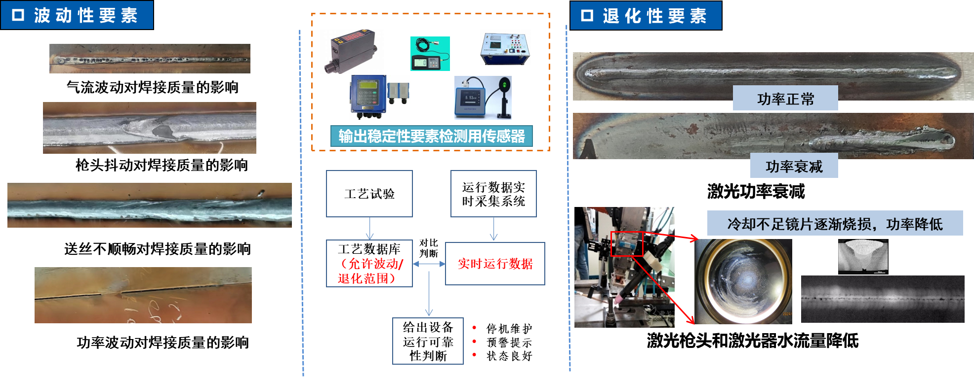
01
专业背景
以试验确定可以满足性能和成形要求的工艺窗口，用运行数据判断输出稳定性
波动性要素
试验与运行数据
退化性要素
FLUCTUATION
ASSESSMENT
DEGRADATION
功率正常
气流波动
输出稳定性要素检测用传感器
功率衰减
枪头抖动
工艺试验
运行数据采集
工艺数据库
允许波动 / 退化范围
实时运行数据
输出变化与状态
送丝不顺畅
对比判断设备运行可靠性
水流量降低，冷却不足
镜片逐渐烧损，输出功率降低
功率波动
状态良好 预警提示 停机维护
评价依据：设备在工艺窗口内持续提供稳定、可预测的输出。
Notes:
这也让我对自己硕士阶段的工作有了新的认识。
过去做焊接工艺研究时，我们更多关注的是：通过试验找到一个能够满足成形和性能要求的工艺窗口。
但装备真正进入生产现场之后，问题还没有结束。还需要利用运行数据持续判断装备和工艺状态是否发生变化，保证系统长期稳定地工作在这个工艺窗口内，这是一个双向奔赴的过程。
从“工艺能不能做出来”，到“装备能不能长期稳定地做出来工艺”，我感觉对于可靠性方向的研究必不可少。

Slide 11
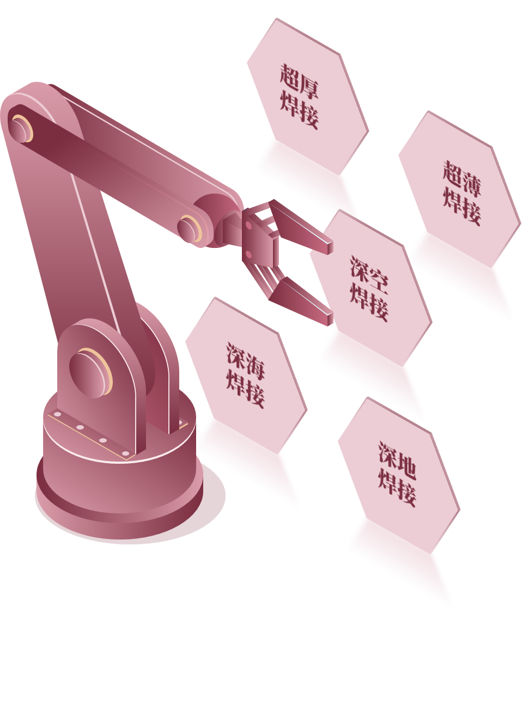
02
思考与选择
先进制造工艺继续发展，可靠性短板需要同步补齐
工艺持续发展
工业应用的要求
DEVELOPMENT
RELIABILITY
从实验室实现，到工业现场应用
在给定条件下验证工艺可行之后，装备还要在连续运行中，
持续满足产品质量和工艺输出要求。
增材、等材装备
可靠性短板仍需补齐
短
板
✔
✔
✔
✔
评价标准
完善面向装备及关键部件的评价标准，明确长期稳定性的判据。
高性能
低价格
精度
高端化
X
可靠性
以焊接场景为例
质量数据
积累工艺试验、设备运行与产品质量数据，为可靠性分析与改进提供依据。
更高效 · 更优质 · 更极端
补齐可靠性能力，支撑先进工艺在更广阔的工业场景中稳定应用。
Notes:
实验室里，工艺仍然在向着更高效 · 更优质 · 更极端的方向发展，而从先进制造工艺实验室到工业现场，还需补足可靠性的短板。
机械总院杜兵总说过一句话：“跳出焊接看焊接，跳出焊接干焊接。”对我来说，这意味着不能只从焊接工艺本身看问题，还要从装备、数据和可靠性的更大视角重新理解这些问题。

Slide 12
02
思考与选择
将工艺与装备经验带入可靠性研究，从小样本参数估计切入
研究方向的选择
DIRECTION
面向先进制造装备的长期稳定运行，博士阶段选择可靠性研究方向。
装备可靠性涉及多个层面；当前从可明确界定和验证的寿命分析问题入手。
寻找具体问题
FOCUS
以疲劳寿命试验为例：周期长、成本高，可获得的寿命样本有限。
数据有限时，如何得到可信的参数估计，是可靠性分析中的一项基础问题。
当前研究切入点
RESEARCH
人工智能辅助三参数 Weibull 分布参数估计
当前研究寿命样本的参数估计，为后续可靠性分析积累方法基础。
Notes:
这也是我博士阶段选择可靠性研究的重要原因。
但我也逐渐认识到，可靠性是一个非常大的系统问题。复杂装备的可靠性涉及结构、材料、控制、传感、工艺以及运行维护等多个层面，不可能通过一个博士课题全部覆盖。
因此，我希望先从一个明确、基础、可以深入研究的问题切入。
无论是复杂系统的寿命分析，还是试件层面的疲劳可靠性研究，都经常面对一个共同困难：试验周期长、成本高，能够获得的数据往往有限。数据很少时，怎样仍然得到可信的统计估计，是可靠性分析中一个基础而又绕不开的问题。
因此，我把博士阶段首先聚焦的问题收敛为：小样本条件下，如何通过人工智能方法辅助三参数 Weibull 分布参数估计

Slide 13
03
现状和展望
面向连续生产需求，在有限数据条件下开展电机状态监测
工程动机
MOTIVATION
热镀锌线依赖电机驱动辊子实现钢带传输与张力调节，其运行状态影响生产稳定性和产品质量。
监测任务
TASK
影响电机负荷率的工艺参数
面向 71 台电机开展状态监测，包括 24 台张力辊电机和 47 台炉辊电机。
结合张力辊打滑与过程劣化趋势分析，及时识别异常并提供预警。
钢种
宽度
温度
(张力)
厚度
实施条件
CONDITIONS
速度
现有信号：主要利用电流负荷率、转速及生产工艺参数。
采样受限：张力辊电机 20 Hz，炉辊电机 10 Hz。
故障稀缺：仅有一次 5# 炉辊电机故障记录。
工况复杂：工艺参数不同，电机负荷率也会变化
负荷率区间变化
Notes:
进入博士阶段后，先说一下工程成果，除了自己的博士课题，我也参与了钢铁产线的故障诊断和装备状态监测工作。任务是：现场有七十多台电机，需要长期连续运行，但真实故障样本非常少，采样条件也受到现场生产条件限制。

Slide 14
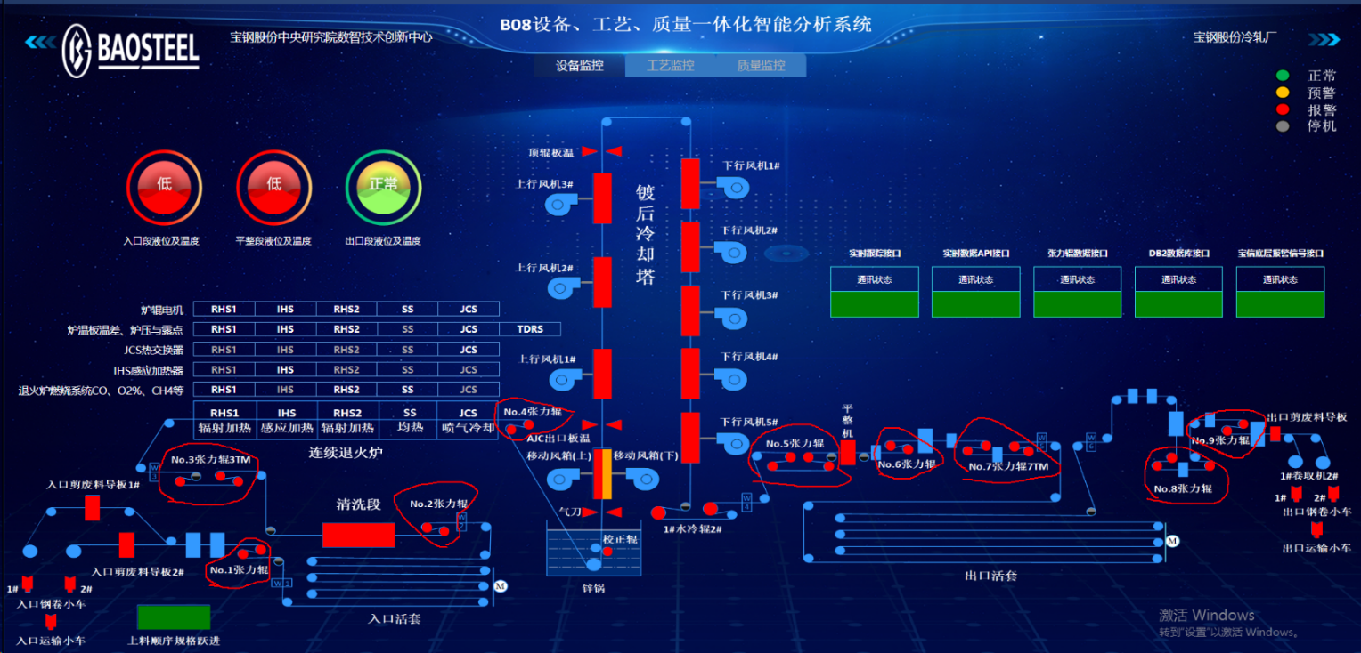
03
现状和展望
融合时域与频域方法，实现电机状态监测与故障预警
监控系统
方法开发
IMPLEMENTATION
METHODS
时域分析：识别偏离正常工况的变化
按工况建立动态阈值，利用提升树预测
负荷率，结合统计特征与预测残差诊断异常。
频域分析：跟踪特征阶次的变化
等角度重采样，减小转速变化的影响。
通过短时傅里叶变换提取并跟踪特征阶次。
融合决策：汇总多种方法的判断
采用 DS 证据理论融合单项诊断结果，
形成设备状态判定与预警响应。
预警案例：
5# 炉辊真实故障案例中，时域提前约 15 分钟、频域提前约 17 分钟识别异常。
工程认识：故障样本稀少、采样受限时，仍需利用非完备运行数据开展异常监测。
Notes:
在这个项目中，我们利用电流、转速和工艺参数，结合时域和频域分析方法识别设备状态异常，并在一次真实故障中提前十几分钟给出了预警。
这个跟课题没有直接关系，但是也算是“有限信息条件下如何做出可靠判断”的情况，传统方法可能有些困难，那就利用大量的数据信息和物理约束，用神经网络等人工智能方法来做这件事。

Slide 15
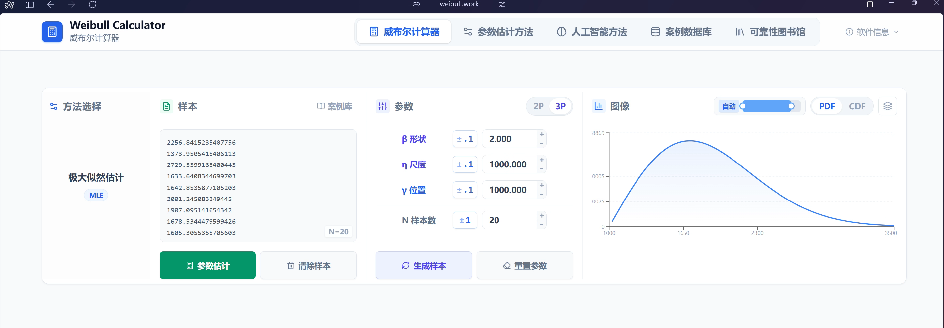
03
现状和展望
weibull.work 软件界面展示
Notes:
我的第二个工程项目，是我现在正在做的 Weibull 参数估计平台。这是一个专注于三参数 Weibull 参数估计的研究与实践平台，目前已经部署上线测试中。

Slide 16
03
现状和展望
weibull.work：平台组成、功能与架构
可靠性图书馆
方法系统
人工智能方法
原文与译文
双语对照阅读
原文与公式
原理与程序流程
公式与代码一一对应
过程量优化
按样本调整过程量
调用生产方法
方法与案例关联
双向链接，来源可追溯
方法库
8 大类 22 个子方法
直接估计与自适应选择
端到端输出参数，或在候选策略间选择
来源关联
统一接口
案例数据库
计算器
软件信息
案例信息
记录领域、样本量与数据类型
计算与估计
输入样本、选择方法，支持二参数与三参数
用户手册与更新日志
说明结构、功能与版本状态
一键调用
失效样本
标准数据集，可检索并一键调用
分布绘图与对比
输出 β、η、γ 并叠加多方法结果
指标与图表规范
统一评价与展示基准
REST API / JSON
读取方法与案例数据
技术架构：Next.js 前端 + FastAPI 后端，部署于 NAS（Cloudflare Tunnel）
前端 Next.js 14
页面展示与交互
后端 FastAPI
参数估计与数值计算
数据与模型
Markdown、CSV、JSON 文件
Notes:
平台整体分为两块：一块是计算与研究，方法系统和 AI 方法来提供成熟可复现的算法，计算器模块实现可信的用户服务；另一块是将论文资料整理为统一的文本格式，提取样本和案例信息便于将零散在不同文献中的样本案例收集起来便于调用。并且整理后的文本作为rag系统的底座，训练领域大语言模型，可以进行有依据的专业知识问答。架构上，平台是采取前后端分离的形式，方法以接口形式接入，适合进行调整。做这个平台的出发点很直接：这些方法原本分散、比较和复现的成本高，我希望有一个统一、透明的环境作为我后续研究的平台，也能把研究证据沉淀成可作为产品的工具。

Slide 17
03
现状和展望
Weibull平台与毕业课题
01 / 参数估计流程
小样本数据
试验寿命样本
样本处理与表征
特征提取与信息利用
方法选择
候选方法之间选择
过程量设置
估计器内部参数
求解计算
初值、边界与迭代
结果修正与输出
β、η、γ 参数估计
02 / 人工智能介入
样本表征学习
更充分利用小样本信息
自适应选择
按样本选择合适方法
过程量优化
按样本调整过程量
求解优化
初值、边界与失败处理
偏差修正
有限样本估计修正
课题研究
方法研究与验证，结果沉淀回平台
平台与课题相互支撑，
积累数据支持估计决策
支撑
沉淀
实验平台
支撑实验、对比与验证
持续积累
参数空间下各方法的估计结果
支持估计决策
为新样本选择方法、过程量与求解方式
给出可靠范围
覆盖率校准后作为置信区间
Notes:
至于如何使用人工智能方法辅助参数估计，其实就是利用人工智能方法的学习能力，多做蒙特卡洛，按样本自身的信息，去调整原本人为固定的规则。优化落在原本参数估计的环节。例如估计器内部的过程量，比如最小差异法里的偏移量，可以按样本自适应；求解环节，可以优化初值、边界和失败处理；结果修正环节，也可以做有限样本下的偏差修正。甚至可以根据已知参数空间下样本和方法的表现，根据当前样本选择最优的方法并且给出估计范围；
我希望回答的问题是：样本自身是否携带能够被识别的信息？能否根据这些信息调整估计策略？这种调整在什么条件下有效，又在什么条件下需要受到约束？这里使用人工智能，并不是因为人工智能本身成为目的，而是希望借助它实现对传统统计估计过程的自适应改进。
平台就是在课题推进中积累数据。我希望在我完成毕业课题的同时，这个平台能做到方法覆盖广、积累数据全、易于使用、充分利用ai榨干样本蕴含的信息，使得相同样本估计的更准，相同精度需要的样本更少

Slide 18
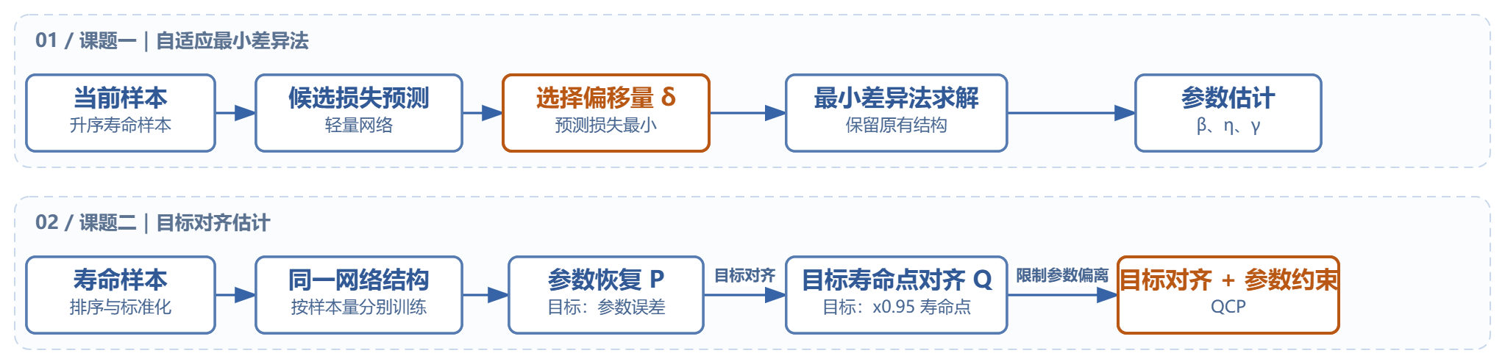
03
现状和展望
研究进展：两项课题
课题一｜自适应最小差异法（AMDM）
课题二｜目标对齐的神经网络直接估计
问题：偏移量取经验固定值；不同样本其实需要不同的偏移量。
问题：工程最终关心的是寿命点；参数误差最小，不等于寿命点误差最小。
做法：保留最小差异法求解结构，轻量网络按样本预测候选偏移量的损失，并按样本选择偏移量。
做法：同一网络改变训练目标——参数恢复 → 目标寿命点对齐 → 加参数约束。
结果：综合参数误差降低 6%–8%；同精度下所需样本量：
结果：带参数约束的目标点对齐——目标寿命点误差下降（16.4%→15.8%）；其他寿命点误差没有上升，甚至略有下降。
固定规则精度 | 自适应所需样本 | 相当于少用
n=10 水平 | 约 8.2 个 | 约 1.8 个
n=15 水平 | 约 12.4 个 | 约 2.6 个
n=20 水平 | 约 17.0 个 | 约 3.1 个
描述性换算（基于 n=7—20 误差曲线）。
Notes:
博士阶段目前形成了两项研究进展。
第一项是自适应最小差异法。最小差异法本身就是小样本三参数估计中很有优势的方法：它不依赖复杂的似然优化，而是利用各样本点给出的尺度估计应当彼此一致这一特点，通过最小化这些估计之间的差异来求解参数；已有研究表明，它在小样本下比极大似然法和最小二乘法更准确、更稳健。但它有一个关键的过程量——位置参数判据里的偏移量——一直按经验固定取值；我保留它的统计求解结构，用一个轻量网络从当前样本预测各候选偏移量的损失，再按样本选择偏移量。在当前仿真设计里，综合参数误差比固定偏移量降低约 6% 到 8%，四个已测试的样本量上都有改善；换算到样本量上，原来 10 个样本的精度水平，现在约 8 个样本就能达到。冻结模型后的独立确认还在进行。
第二项是目标对齐的直接神经网络估计。工程上最终关心的是某个可靠度下的寿命点，而参数误差最小的估计器不一定让寿命点误差最小；我把训练目标从参数恢复对准到目标寿命点，并加入参数约束。带参数约束的目标点方法能让目标寿命点误差下降，其他寿命点误差也没有上升，甚至略有下降。
两项研究都已经形成论文稿，方法也沉淀到平台里。下一步的重点是补足独立验证，把结果整理成可复核、可发表的研究。

Slide 19
04
培养展望
依据可靠性发展路线图，做出做出理论与实践并举的工作
发展趋势
目标：复杂装备可靠性设计技术
目标：智能化可靠性设计技术
来源于《中国机械工程技术路线图 》
多模型融合
的可靠性设
计技术
超常、极端服役环境下的可靠性设计技术
零废品率与零故障率的可靠性设计技术
智能型数字化、定制化的绿色可靠性设计技术
面向产品定制与超常、极端服役要求的复杂装备的动态可靠性设计标准和规范
时间段
2021年
2025年
2030年
2035年
发展前景
提升可靠性评估的全面性与准确性
优化设计与制造过程
推动智能化与自主维护的发展
结合物理模型（如有限元分析）、统计模型（如可靠性分布）和数据驱动模型（如机器学习算法），全面识别设备的各种潜在故障模式。
通过优化设计流程以及智能制造与过程优化，推动工业母机的持续创新与改进。
多模型融合的可靠性设计技术通过预测性维护、自主故障诊断。为工业母机的智能化和自主维护提供了坚实基础，显著提升设备的自我管理能力。
Notes:
对于培养展望，我想根据机械工程学会出版的技术路线图确定自己后续要走的路——提高可靠性评估的准确性并且从制造工艺与装备的实际出发，做出理论与实践并举的工作。

Slide 20
04
培养展望
培育期研究规划
焊接
人工智能方法
过程量优化、目标对齐、自适应选择
增材
参数估计方法
人工智能方法
辅助参数估计
结合
可靠性工程实践
最小差异法、极大似然
激光加工
Weibull 平台
研究与实践平台
……
培育期赋能
学术交流 · 政治训练 · 专业锻炼 · 社会历练
Notes:
具体来说，在培育期里，我将进一步研究人工智能方法与参数估计方法，以 Weibull 平台作为实验平台，继续推进人工智能方法辅助参数估计的研究；同时结合可靠性工程实践，把理论研究与实验检验结合起来，尽量结合自己比较熟悉的领域，例如焊接、增材、激光加工等等。
借助这次培育的机会——尤其是学术交流、政治训练、专业锻炼和社会历练——为我的研究工作赋能。

Slide 21
04
培养展望
我的科研承诺
可靠性
遵守科研诚信，保持科研热情
✔
✔
工艺适应性
✔
“四性”提升
研究面向新材料和新工艺的新原理加工技术与装备
✔
精度稳定性
利用所学所长，软硬结合、交叉复合，发挥优势就像激光电弧复合焊一样，达到 1+1>2 的效果
精度保持性
✔
产业协同不足，各领域交叉合作不足，没能融合发展
X
现状及痛点
X
智能化水平低，传感器、数据分析等技术应用不足
争取为工业母机“四性”提升，尤其是可靠性提升贡献一份力量
核心零部件依赖进口，核心技术受制于人，成本高
X
目前工业母机领域存在的问题
X
可靠性低，生产制造、使用维护中仍存在较多问题
Notes:
我承诺：遵守科研诚信，保持对科研的热情；利用自己的所学所长，软硬结合、交叉复合，发挥优势——就像激光电弧复合焊一样，达到 1+1>2 的效果。争取为工业母机“四性”提升贡献一份力量。

Slide 22
04
培养展望
曾获得奖励
学业与毕业荣誉
2025
优秀毕业研究生
中国机械总院
2025
优秀硕士毕业论文
中国机械总院
2025
科技创新成果奖学金
中国机械总院
科普与宣传
2022
“云说新科技”科普大赛 全国二等奖
中国机械工程学会
2023
“云说新科技”科普大赛 全国一等奖
中国机械工程学会
2024
“云说新科技”科普大赛 全国一等奖
中国机械工程学会
2024
年度宣传工作表彰
中国机械总院
Notes:
最后简单汇报一下曾获得的奖励。硕士期间，我获得了中国机械总院 2025 年优秀毕业研究生、优秀硕士毕业论文和科技创新成果奖学金；连续三年参加中国机械工程学会“云说新科技”科普大赛，分别获得 2022 年全国二等奖、2023 年和 2024 年全国一等奖；此外还获得中国机械总院 2024 年度宣传工作表彰。
科研之外，我也有一些制作科学演示视频和科普视频的爱好——这些科普作品就是其中的一部分。培育期间，我希望继续参与学会的科普和社会服务活动。

Slide 23
敬请专家批评指正
Notes:
谢谢各位专家，恳请批评指正。

